Slide 1
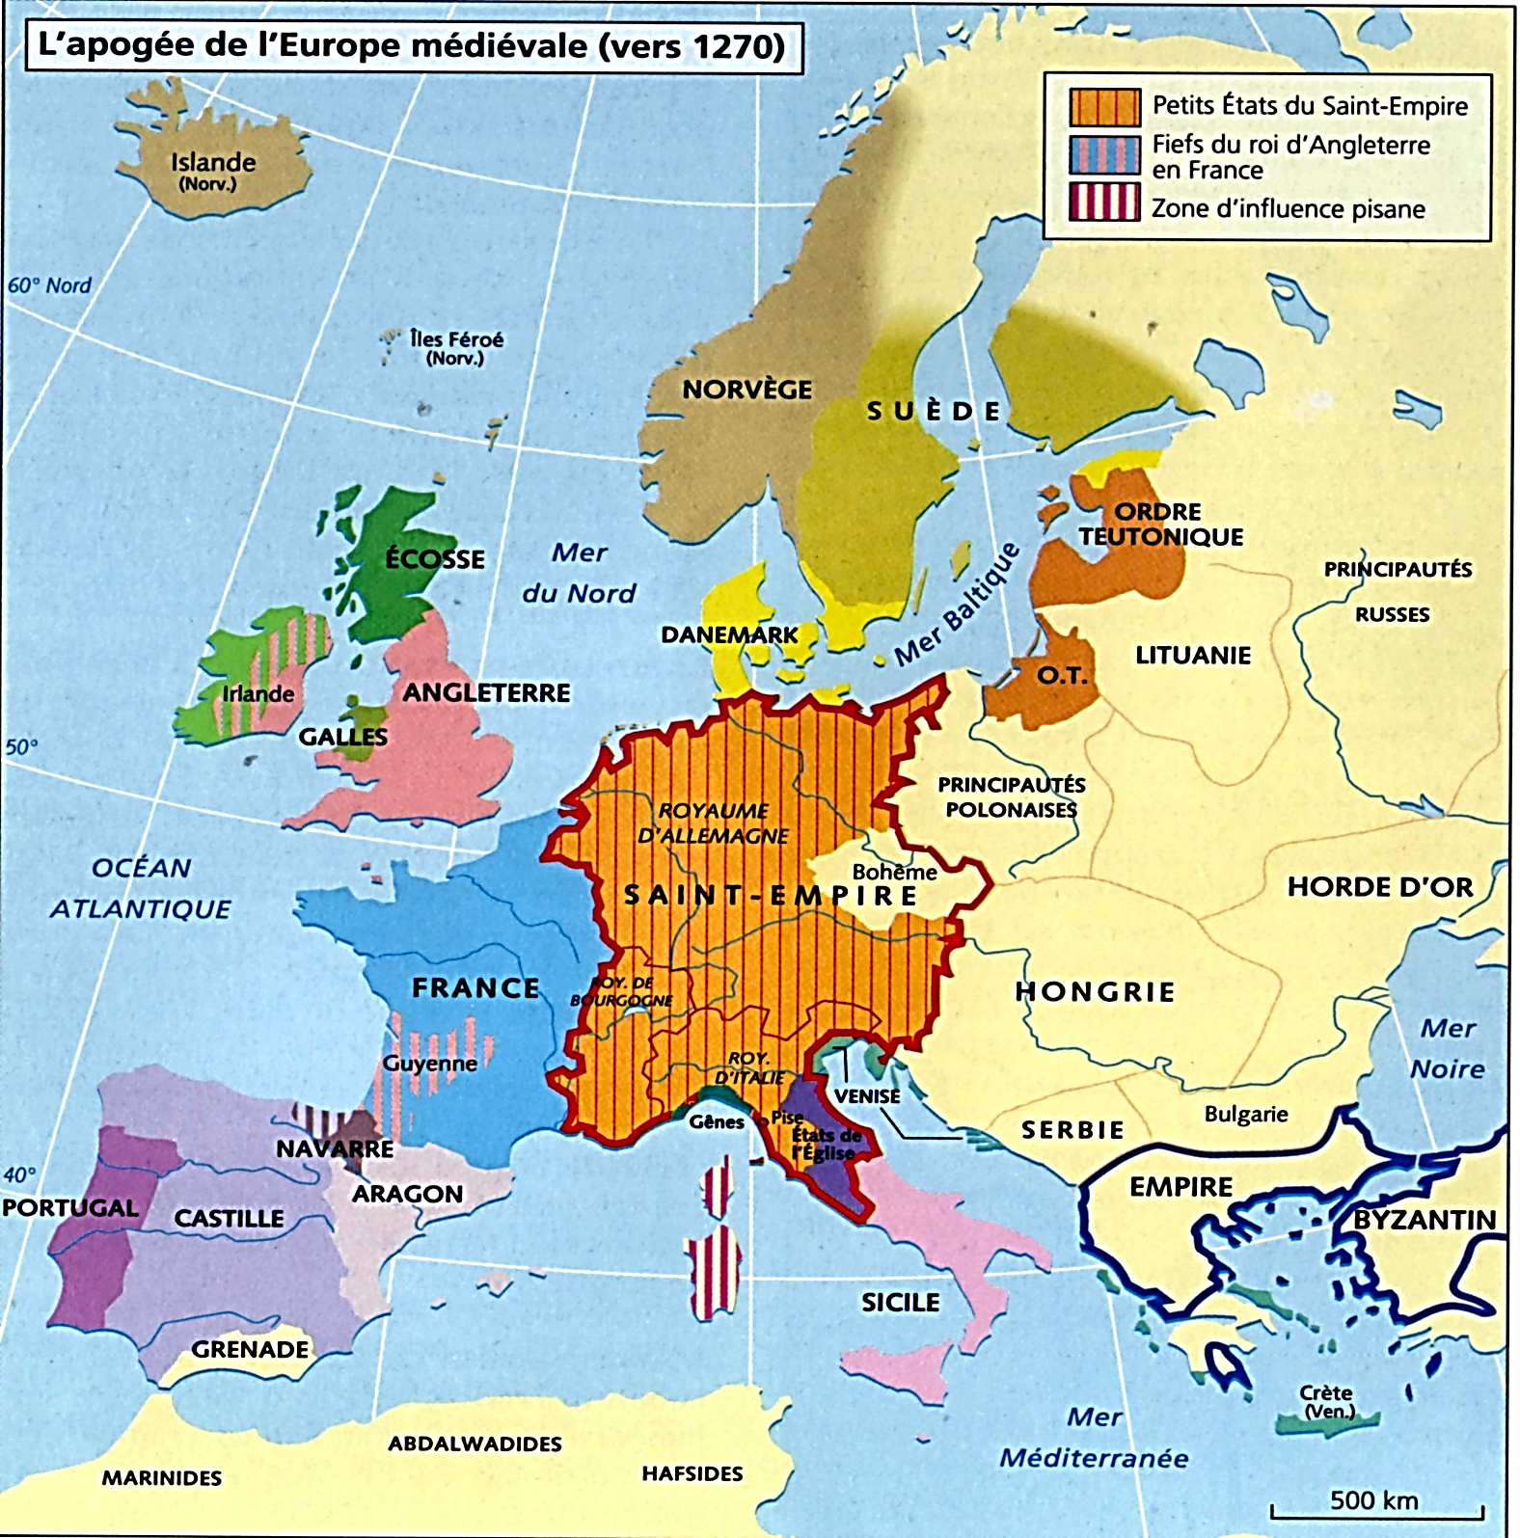
*1180-1303 : 5ème période, le XIIIe siècle
*La lutte des papes et des empereurs atteint son paroxysme
Conséquences successives…
a) Cette lutte épuise les deux parties
Et le Saint Empire, puis la Papauté finissent l’un après l’autre Par perdre toute prétention à unifier et à dominer l’Europe
b) Les monarchies européennes nées durant la période précédente peuvent affirmer leurs légitimités
Et consolider leurs puissances
c) En Europe, s’opère un transfert des pouvoirs
De l’Empire vers la Papauté
Puis de la Papauté aux Etats européens ; Un fait marquant…
*1303 : L’attentat d’Anagni : Le Pape Boniface VIII
En conflit avec le roi de France Philippe IV, est molesté
Fin de l’Europe théocratique
Naissance de l’Europe des Etats
*Et enfin…
Angleterre
France
Empire
Espagne
Papauté
Sicile

Slide 2
*1303-1420 : 6ème période : Le XIVe siècle
*Et pour commencer, au début du XIVe siècle
Un état des lieux en six points…
a) Au centre-ouest…
Les rois de France Capétiens sont maîtres de leur royaume
Et dans une Europe occidentale définitivement morcelée
Ils exercent une suprématie sur les autres royaumes
b) Au sud-ouest, en Espagne…
1292 : La Reconquista est terminée
Portugal, Castille et Aragon se partagent la péninsule
c) Au nord-ouest…
Les Plantagenêt rois d’Angleterre
Chassés du continent, excepté en Guyenne
Ils ont reporté leurs ambitions vers les Îles britanniques
Irlande (1171) et Pays de Galles (1283)
*Seule l’Ecosse est parvenue
A maintenir son indépendance
Ecosse
Angleterre
France
Guyenne
Portugal
Castille
Aragon

Slide 3
d) Au sud-est, en Italie du sud
Deux forces opposées apparaissent…
*1266
Au service de la Papauté et de ses propres ambitions
Constantinople et Etats croisés en Syrie-Palestine
Charles d’Anjou-Provence, frère de Saint-Louis, est devenu
Roi de Naples et de Sicile ; Mais…
*1282 : Après la conquête de la Sicile par les rois d’Aragon
Un long conflit entre Angevins et Aragonais commence
Conflit qui durera jusqu’au XVe siècle…
Ecosse
Angleterre
France
Guyenne
Papauté
Portugal
Castille
Aragon
Naples
Sicile

Slide 4
e) Au nord-est, en Germanie, le Saint-Empire…
*1273 : Après 23 ans d’interrègne sans empereur
Rodolphe de Habsbourg est élu roi des Romains
C’est-à-dire roi des Allemands
NB : Mais pas empereur ; Et il faudra attendre 1312 : Pour que Henri VII de Luxembourg, roi depuis 1308 soit couronné empereur à Rome ; Le 1er depuis 1220
*Au début du XIVe siècle
Le Saint-Empire parvient à se maintenir
*Mais en réalité, le titre impérial est devenu symbolique
Et l’Empire de facto se limite à l’Allemagne
NB : Il a perdu toute autorité réelle dans le royaume de Bourgogne-Provence ; Et surtout en Italie du nord
*Donc plutôt qu’un maintien de l’Empire
Une naissance de l’Allemagne
Une Allemagne qui va se morceler
Dominée par les princes et les villes
*Et pour finir cet inventaire
Revenons à la France…
Ecosse
Angleterre
Empire
France
Guyenne
Papauté
Portugal
Castille
Aragon
Naples
Sicile

Slide 5
f) Au début du XIVe siècle…
Les rois de France Capétiens sont maîtres de leur royaume
Et dans une Europe occidentale définitivement morcelée
Ils exercent une suprématie sur les autres royaumes
Cependant…
*Entre 1337-89 ; Puis entre 1415-53
La guerre de Cent Ans entre la France et l’Angleterre
Avec son lot de malheurs : guerres, famines, épidémies
Va mettre à mal, pour un temps
Cette suprématie française…
*La guerre de Cent Ans…
Ecosse
Angleterre
Empire
France
Guyenne
Papauté
Portugal
Castille
Aragon
Naples
Sicile

Slide 6
*La guerre de Cent Ans, un conflit majeur en Europe
*Mais avant d’entrer dans le déroulement détaillé
De cette guerre à partir de 1337…
Commençons par étudier sa longue genèse
Faite de multiples crises et de conflits
Sur le demi-siècle qui la précède, entre 1285 et 1337…
Sous les règnes de Philippe IV le Bel
Puis de ses trois fils, Louis X, Philippe V, Charles IV
Et enfin de leur cousin, Philippe VI de Valois…
*Et commençons par le règne de Philippe IV
En cinq points…
Ecosse
Angleterre
Empire
France
Guyenne
Papauté
Portugal
Castille
Aragon
Naples
Sicile

Slide 7
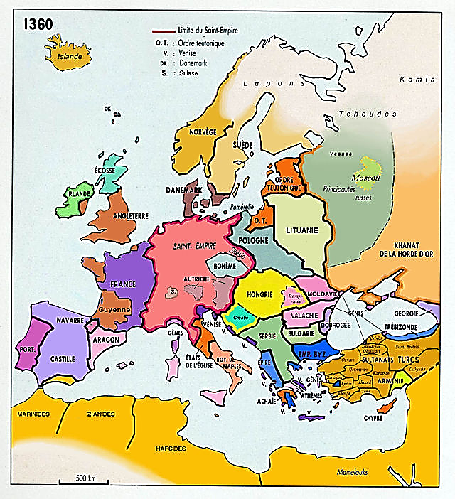
A) 1285-1314 : Apogée de la puissance capétienne sous le règne de Philippe IV le Bel

Slide 8
Philippe IV, le personnage ; …
*Philippe IV, le personnage…
*1285 : Mort de Philippe III, roi de France à Perpignan
A Paris, son fils Philippe IV, 17 ans, lui succède
NB : Philippe IV également roi de Navarre et comte de Champagne
Depuis son mariage en 1284 avec l’héritière Jeanne, qui mourra en 1305
*Le roi de fer, selon Maurice Druon, Les rois maudits
Ou selon Bernard Saisset, évêque de Pamiers et son ennemi contemporain
Ni un homme, ni une bête mais une statue
*1285 : Pour Philippe IV le Bel…
Pérenniser l’œuvre de son grand-père Louis IX ; C’est-à-dire…
Renforcer le royaume de France
En en faisant une monarchie puissante et centralisée
*Et pour cela, durant son long règne de 29 ans
Quatre objectifs…
France
Capétiens
987-1328
Louis VIII
1223-26
CHAMPAGNE
1125-1305
NAVARRE
1234-1305
Louis IX
1226-70
Philippe III
1270-85
Henri 1er
1270-74
Philippe IV
1285-1314
Jeanne
1274-1305

Slide 9
… Quatre objectifs :
1) Soumettre la Papauté qui s’installe à Avignon en 1309 ; Jusqu’en 1378
A revoir…
*Puis…
2) Eliminer le puissant et riche ordre du Temple
3) Consolider les finances du royaume
4) Et enfin, soumettre les vassaux qui refusent la domination capétienne…
- Au nord, les riches villes flamandes en perpétuelle révolte
- Et surtout au sud-ouest
Les Plantagenêt, rois d’Angleterre et vassaux indisciplinés de Guyenne
*Commençons par les Templiers…

Slide 10
2) 1307-1314 : Eliminer l’ordre du Temple
2) Eliminer l’ordre du temple, les Templiers…
Mais d’abord un bref historique en ce qui les concerne…
*1113-20-90 : En Palestine occupée par les Croisés Fondations des ordres de chevaliers
Hospitaliers, Teutoniques et Templiers
*1291 : Les Croisés et les ordres sont chassés de Palestine...
a) Les Hospitaliers établissent leur base à Rhodes
Puis à Malte en 1530 (Ordre de Malte)
Tout en poursuivant leur aide aux pèlerins
b) Les Teutoniques, déjà présents en Prusse depuis 1225
S’y établissent totalement ; Et de là, ils lancent des conquêtes vers les peuples baltes, encore largement païens
*Quant aux Templiers…
H
Teu
M
Teu
H
M

Slide 11
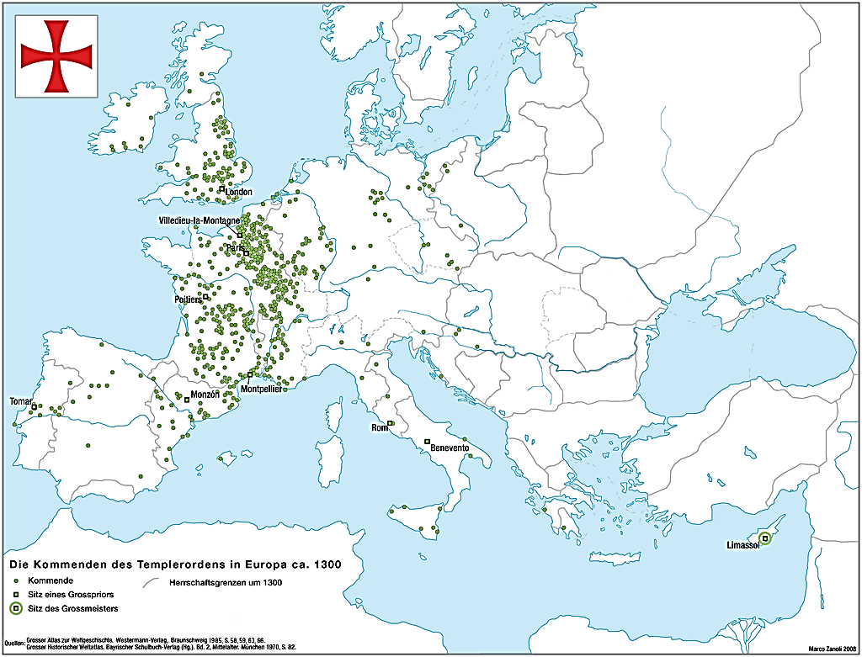
2) 1307-1314 : Eliminer l’ordre du Temple
*1291 : Après la chute de Saint-Jean d’Acre en Palestine
Fin des Croisades
*Les Templiers se replient
Dans les royaumes européens, essentiellement en France
Où ils possèdent des terres et des capitaux
*Les Templiers en 1300, c’est…
a) 15 000 hommes dévoués au pape
b) Et en France…
- Une puissance militaire menaçante ; Mais aussi…
- Une richesse tentante pour les finances royales
Finances royales en difficulté chronique…
A
A

Slide 12
2) 1307-1314 : Eliminer l’ordre du Temple
*1307 : Dans tout le royaume de France
Philippe IV fait arrêter l’ensemble des Templiers, accusés de
Reniement du Christ et crachat sur la croix
Relations charnelles entre frères, baisers obscènes
NB : Arrestations facilitées par le fait que les Templiers sont disséminés
*1312 : Au concile de Vienne…
Le pape français Clément V (1305), après avoir longtemps hésité, finit par condamner les Templiers ; Et…
*1314 : A Paris…
Jacques de Molay, grand maître de l’ordre
Est exécuté sur l’île aux Juifs
*Grâce à l’intervention de Clément V
Les biens du Temple sont légués à l’ordre des Hospitaliers
*En revanche, pour les possessions françaises
Philippe IV obtient une indemnité des Hospitaliers…

Slide 13
3) 1302 : Consolider les finances royales en convoquant les Etats généraux
3) Consolider les finances du royaume…
*1302 : Face aux difficultés financières du royaume
Outre la mainmise sur les biens des Templiers
Philippe IV convoque les 1^{ers} Etats généraux en France
NB : Face à Boniface VIII, affirmer son pouvoir royal
*Les Etats généraux réunissent
Clergé, noblesse et bourgeoisie des bonnes villes
Villes bénéficiant de privilèges royaux
NB : Mandat impératif et non représentatif
*Et enfin…

Slide 14
*Petit aparté sur les Etats généraux…
*Après 1302, les Etats généraux seront convoqués
Toujours par ordre du roi
En cas de crise financière
Ou politique : guerre, problème de succession ; Ainsi…
*1317 : Pour la succession du roi Louis X
*1356 : Pour le paiement de la rançon du roi Jean II
Prisonnier des Anglais
*Puis ils seront réunis régulièrement jusqu’en 1484
Puis de 1560 à 1614, début de l’absolutisme
*Et le 5 mai 1789
*Fin de l’aparté…

Slide 15
4) Soumettre les vassaux ; Flamands et surtout, le roi d’Angleterre
4) Soumettre les vassaux
Qui refusent la domination des Capétiens…
a) Au nord, les Flamands révoltés
b) Au sud-ouest, les Plantagenêts
Rois d’Angleterre et vassaux indisciplinés de Guyenne
c) A contrario, plus au nord
Soutenir l’Ecosse dans sa lutte
Contre la volonté de domination de l’Angleterre ; Donc…
*1285-1337 : Pour les Capétiens (et les Plantegenêts…)
Trois enjeux géopolitiques
Flandre, Guyenne anglaise et Ecosse
*Trois enjeux liés qui seront sources de multiples conflits
Conflits dont la succession sera la cause à partir de 1337
D’un conflit majeur, plus long
La Guerre de Cent Ans entre la France et l’Angleterre
*1285-1337 : Genèse de la guerre de Cent Ans…
F
Angleterre
G
E
E
F
Empire
France
Portugal
G
Papauté
Castille
Aragon
Naples
Sicile

Slide 16
B) 1285-1337 : Genèse de la guerre de Cent Ans : Français et Ecossais versus Anglais et Flamands

Slide 17
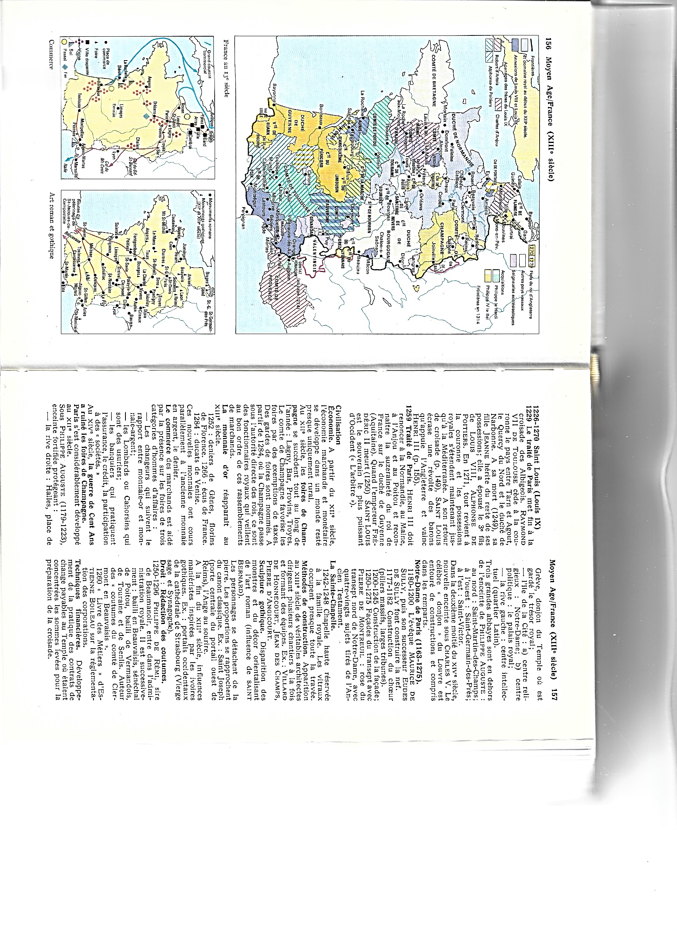
*Commençons par un état des relations franco-anglaises
Rappels…
*1259 : Le traité de Paris
Entre Louis IX (1226) et Henri III d’Angleterre (1216)
Met fin à la 1ère guerre de Cent Ans (1152-1259)
Mais la situation reste ambigüe…
a) Henri III reste duc de Guyenne, comprenant…
- Le duché de Guyenne
- Plus les comtés et vicomtés vassaux du duché
Béarn, Saintonge, Limousin, Périgord, Quercy et Agenais
b) Tout en restant pour ce duché le vassal du roi de France Un roi vassal d’un roi
NB : Pas de suzeraineté anglaise…
Ainsi, un jugement rendu en Guyenne
Peut être soumis en appel à Paris ; Mais pas à Londres
*1259-85 : Statu quo ; Mais…
1285 : Guyenne-Flandre-Ecosse
Le conflit franco-anglais reprend
*Genèse de la guerre de Cent Ans
Récit en neuf temps ; Commençons par l’Ecosse ; Récit…
L
P
S
L
P
G
A
Q
B

Slide 18
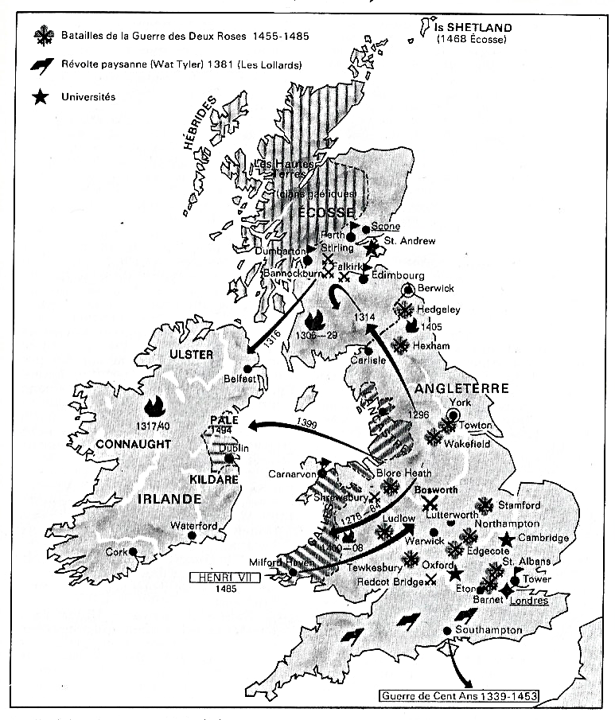
1) 1286-1296 : En Ecosse, contre la domination de l’Angleterre d’Edouard 1er (1272), 1ère révolte écossaise du roi John Balliol et de William Wallace, soutenue par la France de Philippe IV ; L’Ecosse est envahie mais elle parvient à résister
*1286 : En Ecosse, mort d’Alexandre III, le dernier Dunkeld (1034)
Nombreux prétendants au trône ; Ce qui aboutit…
*1290 : A une crise de succession…
*1292 : Edouard 1er d’Angleterre (1272), bien que n’étant pas suzerain
Parvient à imposer son candidat John Balliol
Qui lui prête allégeance ; Mais…
*1295 : John Balliol finit par se révolter contre la mainmise anglaise
Et pour cela, il s’allie à la France…
NB : Début de la Auld alliance franco-écossaise jusqu’en 1560
*1296 : En réaction, Edouard 1er envahit l’Ecosse
John Balliol abdique ; Mais malgré cela…
La révolte antianglaise continue autour de William Wallace
Révolte toujours soutenue par la France ; A suivre…
*Et maintenant, la Guyenne…

Slide 19
2) 1294-1299 : Litige avec Edouard 1er, la France de Philippe IV occupe provisoirement la Guyenne anglaise
*Mais avant de poursuivre, quelques précisions importantes…
*A la fin du XIIIe siècle, les enjeux entre France et Angleterre
Sont tout autant économique que politique ; En effet…
a) Tout l’ouest français est
Une zone de commerce avec l’Angleterre ; Pour résumer…
- L’Angleterre importe des vins de Bordeaux
Et du sel du Poitou et de Bretagne
- L’Angleterre exporte de la laine de qualité vers la Flandre
Pour son industrie drapière
*Par conséquent : Flandre, Bretagne, Poitou, Guyenne
Sont tiraillés entre leurs liens économiques avec l’Angleterre Et leur appartenance (sauf la Bretagne) au royaume de France
*Sauf pour Bordeaux, la Guyenne et la Gascogne, se sentant Plus proches du pouvoir anglais que du pouvoir français
Ce qui engendre des rivalités entre ces provinces de l’ouest
Et notamment entre Bretons et Gascons…

Slide 20
2) 1294-1299 : Litige avec Edouard 1er, la France de Philippe IV occupe provisoirement la Guyenne anglaise
*1294
Nombreuses rixes entre marins gascons et bretons
Philippe IV convoque à Paris Edouard 1er, qui ne vient pas
Conséquences…
*1294 : L’armée française occupe la Guyenne
Ce qui déclenche une contre-offensive anglaise…
Mais échec des Anglais car dans le même temps
Ils doivent combattre la révolte écossaise de Wallace (1296)
Et finalement…
*1299 : Trêve de Montreuil-sur-Mer
Entre Edouard 1er et Philippe IV
La Guyenne est rendue à Edouard 1er ; A suivre…
*Et maintenant la Flandre…
L
P
S
L
P
G
A
Q
B

Slide 21
3) 1294-1297 : Echec de la 1ère révolte flamande du comte Gui de Dampierre, soutenu par l’Angleterre, contre Philippe IV
*A la fin du XIIIe siècle…
Grâce à ses draperies fabriquées avec de la laine anglaise
La Flandre est la plus riche des provinces françaises
*Mais le roi Philippe IV y faisant peser de lourds impôts
Son comte Gui de Dampierre s’oppose à lui
*1294 : Gui de Dampierre se révolte
Et il se rapproche d’Edouard 1er
NB : Lui-même en guerre contre le roi de France qui occupe la Guyenne ; Et contre les Ecossais révoltés soutenus par la France
Mais…
*1297 : A la bataille de Furnes…
Gui de Dampierre est vaincu et emprisonné
*La Flandre est occupée par la France
Qui en représailles, alourdit les impôts…
Ce qui déclenche une nouvelle révolte flamande
Mais cette fois-ci, non pas aristocratique mais populaire…
L
F
P
S
L
P
G
A
Q
B

Slide 22
3) 1302-1304 : 2ème révolte flamande des Clauwaerts, artisans flamands ; Victoire de Courtrai contre Philippe IV ; Traité franco-anglais de Paris : retour au statu quo ante ; Français et Anglais renoncent à aider les Ecossais et les Flamands ; …
*1302 : Comptant eux aussi sur l’aide anglaise
Les Clauwaerts, artisans flamands, se révoltent…
*Et après l’inespérée victoire de leurs milices à Courtrai
Contre la chevalerie française qui est massacrée
Les villes flamandes se proclament indépendantes
NB : Tableau de la Bataille des éperons d’or (1836)
Mais…
*1303 : Traité de Paris entre Philippe IV et Edouard 1er
NB : Après la trêve de Montreuil de 1299
Et retour au statu quo ante
a) Philippe IV renonce à l’alliance écossaise
b) Edouard 1er conserve la Guyenne mais il reconnaît
La suzeraineté française ; Et il renonce à l’alliance flamande
*Ce qui va permettre aux Français et aux Anglais
De reprendre le dessus en Flandre et en Ecosse…
L
F
P
S
L
P
G
A
Q
B

Slide 23
3) 1302-1304 : … Défaite de Mons-en-Pévèle des Flamands contre le roi de France
*1304 : En Flandre…
Bataille de Mons-en-Pévèle, revanche de Courtrai
Victoire française contre les Flamands
*Fin provisoire de la révolte flamande ; A suivre…
L
F
P
S
L
P
G
A
Q
B

Slide 24
4) 1305-1314 : Malgré l’échec de la révolte de William Wallace, 1ère guerre d’indépendance de l’Ecosse contre l’Angleterre…
*En Ecosse…
*1303 : La France renonce à l’alliance écossaise
Ce qui permet aux Anglais de reprendre le dessus…
*1305 : William Wallace, révolté depuis 1296
Est capturé et exécuté ; Toutefois, malgré la victoire anglaise…
*1306 : A Scone, capitale de l’Ecosse…
Les chefs de clans élisent Robert Bruce comme roi d’Ecosse
Qui reprend la lutte contre l’Angleterre
Espérant un retour de l’aide française
*Mais en attendant, après le traité de 1303, à Londres et à Paris
Les conflits laissent la place, pour un temps
A la réconciliation et aux alliances matrimoniales…

Slide 25
4) 1305-1314 : Malgré l’échec de la révolte de William Wallace, 1ère guerre d’indépendance de l’Ecosse contre l’Angleterre d’Edouard II (1307) …
*1307 : Après la mort d’Edouard 1er
Son fils Edouard II lui succède ; Et…
*1308 : Edouard II épouse Isabelle, fille de Philippe IV
*Pour Edouard II, il faut profiter de ce rapprochement
Pour soumettre définitivement l’Ecosse
*Mais…
France
Capétiens
987-1328
Angleterre
Plantagenêt
1154-1399
Louis VIII
1223-26
Henri II
1154-89
Louis IX
1226-70
NAVARRE
Champagne
1234-1305
Richard 1er
1189-99
Jean
1189-1216
Philippe III
1270-85
Henri III
1216-72
Henri 1er
1270-74
Charles
Valois 1285-1325
Anjou 1291-1325
Philippe IV
1285-1314
Jeanne
1274-1305
Edouard 1er
1272-1307
Philippe VI
Valois-Anjou 1325-28
France 1328-50
Louis X 1314-16
Philippe V
1316-22
Charles IV
1322-28
Isabelle
1308-27
Edouard II
1307-27

Slide 26
4) 1305-1314 : … et à la bataille de Bannockburn, victoire de l’Ecosse ; Mais les Anglais vaincus ne renoncent pas à la soumettre
*1314 : A la bataille de Bannockburn
Victoire écrasante de Robert Bruce sur Edouard II
*Avec Bannockburn, l’Ecosse a gagné son indépendance
Mais malgré cette défaite, les Anglais ne vont pas
Renoncer à imposer leur suzeraineté
*1er bilan en trois points…
a) 1303-04 : Côté français, Philippe IV est parvenu à rétablir sa suzeraineté sur la Guyenne anglaise et les villes flamandes révoltées
En revanche…
b) 1314 : Côté anglais, Edouard II vaincu
N’est pas parvenu à soumettre les Ecossais
*Le conflit anglo-écossais va encore durer 14 ans ; A suivre…
c) Et dans le même temps, en France
1314 : C’est aussi le début des problèmes de succession…

Slide 27
5) 1314-1328 : Les difficiles successions après la mort de Philippe IV ; Règnes de Louis X, Philippe V et Charles IV ; …
*Remarque importante…
*Depuis 987, les Capétiens n’avaient jamais connu
De problème de succession
Mais en 1314, cela change pour les Rois maudits…
*1314 : Mort de Philippe IV le Bel
Son fils aîné Louis X le Hutin lui succède
*1316 : Mort de Louis X ; La reine Clémence enceinte…
Naissance et mort de leur fils Jean 1er le Posthume (5 jours)
Jeanne, fille de Louis X, seule héritière ; Mais c’est…
Philippe V le Long, son oncle, qui succède à son frère
NB : Déjà le principe de transmission masculine
*1322 : Mort de Philippe V, sans héritier mâle
Son frère Charles IV le Bel lui succède
NB : Et pendant ce temps, en Angleterre…
1327 : Le roi Edouard II est déposé
Par sa femme Isabelle et leur fils Edouard III, 15 ans
Qui succède à son père…
France
Capétiens
987-1328
Louis VIII
1223-26
Angleterre
Plantagenêt
1154-1399
Henri II
1154-89
Louis IX
1226-70
NAVARRE
Champagne
1234-1305
Richard 1er
1189-99
Jean
1189-1216
Philippe III
1270-85
Henri III
1216-72
Henri 1er
1270-74
Charles
Valois 1285-1325
Anjou 1291-1325
Philippe IV
1285-1314
Jeanne
1274-1305
Edouard 1er
1272-1307
Philippe VI
Valois-Anjou 1325-28
France 1328-50
Louis X 1314-16
Philippe V
1316-22
Charles IV
1322-28
Isabelle
1308-27
Edouard II
1307-27
Jean 1er
1316
Jeanne
Edouard III
1327-77

Slide 28
5) 1314-1328 : … En 1328, contre le candidat Edouard III d’Angleterre (1327), leur cousin Philippe VI devient roi de France : fin des Capétiens directs et début des Valois
*Fév. 1328 : Mort de Charles IV
La reine Jeanne d’Evreux est enceinte
Et à la cour, on espère bien-sûr un garçon…
*En attendant, trois autres prétendants…
- Marie, deux ans, 1ère fille de Charles IV
- Jeanne, fille de Louis X ; Mais aussi…
- Isabelle, fille de Philippe IV, pour son propre fils
Edouard III, roi d’Angleterre depuis 1327
*Avril 1328 : Naissance de Blanche, 2ème fille de Charles IV
Quatre prétendants au trône de France…
- Trois princesses françaises, filles de deux rois de France
- Et un Anglais, le roi d’Angleterre
Petit-fils d’un roi de France par sa mère
*Mais la noblesse de France
Va choisir une autre solution…
France
Capétiens
987-1328
Louis VIII
1223-26
Angleterre
Plantagenêt
1154-1399
Henri II
1154-89
Louis IX
1226-70
NAVARRE
Champagne
1234-1305
Richard 1er
1189-99
Jean
1189-1216
Philippe III
1270-85
Henri III
1216-72
Henri 1er
1270-74
Charles
Valois 1285-1325
Anjou 1291-1325
Philippe IV
1285-1314
Jeanne
1274-1305
Edouard 1er
1272-1307
Philippe VI
Valois-Anjou 1325-28
France 1328-50
Louis X 1314-16
Philippe V
1316-22
Charles IV
1322-28
Isabelle
1308-27
Edouard II
1307-27
Jean 1er
1316
Jeanne
Marie
Blanche
Edouard III
1327-77

Slide 29
5) 1314-1328 : … En 1328, contre le candidat Edouard III d’Angleterre (1327), leur cousin Philippe VI devient roi de France : fin des Capétiens directs et début des Valois
*1328 : Evoquant une loi salique
Interdisant les successions féminines…
NB : Déjà appliquée en 1316 avec le choix de Philippe V
a) La noblesse française installe sur le trône
Philippe VI de Valois, cousin des trois derniers rois
b) Les deux filles de Charles IV, Marie et Blanche, sont exclues
c) Jeanne (II), fille de Louis X, reçoit en compensation…
Le comté de Champagne, qu’elle cèdera au roi en 1336
Et le royaume de Navarre qu’elle gardera
d) Et enfin, Edouard III finit par accepter cette succession
NB : Sa mère Isabelle et lui acceptent qu’il prête l’hommage simple et non l’hommage-lige
Mais le conflit reprendra quand même
Et d’abord, encore et avant tout, à propos de la Guyenne…
*Revenons en 1322…
France
Capétiens
987-1328
Louis VIII
1223-26
Angleterre
Plantagenêt
1154-1399
Henri II
1154-89
Louis IX
1226-70
NAVARRE
Champagne
1234-1305
Richard 1er
1189-99
Jean
1189-1216
Philippe III
1270-85
NAVARRE
Capétiens
1284-1328
Evreux
1328-1441
Henri III
1216-72
Henri 1er
1270-74
Charles
Valois 1285-1325
Anjou 1291-1325
Philippe IV
1285-1314
Jeanne
1274-1305
Edouard 1er
1272-1307
Philippe VI
Valois-Anjou 1325-28
France 1328-50
Louis X 1314-16
Philippe V
1316-22
Charles IV
1322-28
Isabelle
1308-27
Edouard II
1307-27
Jean 1er
1316
Jeanne II
Navarre
1328-49
Marie
Blanche
Edouard III
1327-77

Slide 30
6) 1324-1329 : La querelle de Guyenne : Après le litige de Saint-Sardos, les Français occupent à nouveau la Guyenne
*1322 : Edouard II a refusé de prêter allégeance à Charles IV
*1323-24 : En réaction, le pouvoir français manigance
La guerre de Saint-Sardos…
*Oct. 1323 : A Saint-Sardos, en Agenais anglais
Un représentant du roi de France, voulant implanter
Une bastide, ville fortifiée, est assassiné
*1324 : Edouard II présente ses excuses
Mais malgré cela, comme en 1294
Les Français saisissent l’ensemble de la Guyenne…
L
F
P
S
L
P
G
A
Q
B

Slide 31
6) 1324-1329 : … avant de la rendre en partie ; Pour Edouard III, reconquérir toute la Guyenne
*1329 : Cinq ans plus tard…
Edouard III (1327), comme preuve de bonne volonté
Vient prêter hommage à son cousin Philippe VI…
Qui en échange, comme en 1299, lui restitue la Guyenne
Mais cette fois-ci, en partie seulement ; En effet…
*Après 1329, les Français occupent encore
Limousin, Périgord, Quercy, Agenais et Béarn
*Pour Edouard III…
a) Libérer toute la Guyenne de l’occupation française
Et une nouvelle guerre apparaît inévitable
b) Mais avant cela, il faut trouver des alliés
Et donc se rapprocher à nouveau de la Flandre
*Flandre, qui comme en 1294-1304
Est à nouveau en révolte ; Depuis 1325…
L
F
P
S
L
P
G
A
Q
B

Slide 32
7) 1325-1328 : 3ème révolte flamande, soutenue par l’Angleterre, contre la France ; A la bataille de Cassel, victoire française
*1325 : Leur comte Louis 1er Dampierre (1322)
S’étant allié à Philippe VI et refusant l’alliance anglaise
Les milices flamandes se révoltent (3ème) contre lui
Louis 1er, vaincu, doit se soumettre ; Mais…
*1328 : Face à une nouvelle révolte
Le comte Louis fait appel au roi de France Philippe VI
Qui écrase les milices à la bataille de Cassel
NB : Nouvelle revanche de Courtrai
*Le comte Louis peut reprendre son pouvoir ; Mais…
- Les villes flamandes ne désarment pas
- Et surtout, pour les Flamands et Edouard III
Changement de stratégie…
L
F
P
S
L
P
G
A
Q
B

Slide 33
7) 1325-1328 : 3ème révolte flamande, soutenue par l’Angleterre, contre la France ; A la bataille de Cassel, victoire française
a) 1328 : Pour les riches Flamands révoltés
*Un constat : L’indépendance stricto sensu est impossible
La Flandre est dans le royaume de France
Tenu fermement par les Capétiens honnis
Capétiens soutenus par les papes
NB : Nombreuses menaces d’excommunication
*Seule solution : Exclure les Capétiens du royaume
En reconnaissant Edouard III comme roi de France
b) 1328 : Pour Edouard III d’Angleterre…
- Libérer la Guyenne et maintenir l’alliance avec la Flandre
- Mais avant cela, en finir (!) avec le conflit écossais
Signer la paix et sortir définitivement l’Ecosse
De l’alliance française…
L
F
P
S
L
P
G
A
Q
B

Slide 34
8) 1328-1334 : Par le traité d’Edimbourg, l’Angleterre reconnaît enfin l’indépendance écossaise ; Mais en plaçant Edouard Balliol sur le trône, elle soustrait l’Ecosse de l’alliance française
*Rappel : Depuis 1314 et la victoire écossaise de Bannockburn
Les Anglais ne sont pas parvenus à soumettre les Ecossais
Aussi…
*1328 : Traité d'Édimbourg-Northampton
Edouard III reconnaît Robert Bruce comme roi
Ainsi que l’indépendance de l’Ecosse
*Le conflit anglo-écossais cesse, mais la situation reste instable
Car malgré cette reconnaissance
L’Ecosse reste un potentiel allié de la France
Et donc une menace pour l’Angleterre ; Il faut agir…
*1329 : Mort de Robert Bruce
Son fils David II, cinq ans, lui succède
Edouard III en profite…

Slide 35
8) 1328-1334 : Par le traité d’Edimbourg, l’Angleterre reconnaît enfin l’indépendance écossaise ; Mais en plaçant Edouard Balliol sur le trône, elle soustrait l’Ecosse de l’alliance française
*1332-33 : Edouard III attaque l’Ecosse et place
Son allié Edouard Balliol, fils de John Balliol, sur le trône écossais
*1334 : David II se réfugie en France chez Philippe VI
Qui va le soutenir dans la reconquête de son royaume
*A suivre…
*Bilan…

Slide 36
*1334 : Après presque un demi-siècle
De conflits mineurs jamais vraiment réglés
Entre la France et l’Angleterre…
Une guerre majeure de forte intensité
Entre ces deux principaux belligérants
Apparaît de plus en plus comme inéluctable…
*Entre les deux parties, des enjeux opposés
L
F
P
S
L
P
G
A
Q
B

Slide 37
a) Pour l’Angleterre…
*Maintenir la domination de l’Ecosse ; Contre la France
*Pour reconquérir toute la Guyenne
Et la soustraire définitivement à la suzeraineté française
Enclencher la guerre contre la France, s’allier aux Flamands
NB : 1336 : Philippe VI chasse les marchands anglais de Flandre
En réaction, Edouard III interdit les exportations de laine
Les Flamands à nouveau prêts à la révolte
*La flotte française étant la plus puissante
Attaquer avant de subir une invasion française
b) Pour la France…
*Rétablir David II d’Ecosse, détrôné par les Anglais
*En Guyenne, en partie occupée, soumettre le vassal anglais
*Soumettre définitivement la Flandre, prête à reconnaître
Edouard III comme roi de France ; Donc…
*1334 : Une guerre majeure est inéluctable ; Mais…
Pour qu’elle se déclenche
Il manquait toutefois un dernier prétexte
Et ce sera Robert (III) d’Artois, comte français en disgrâce…
NB : Les Rois maudits : Robert III d’Artois joué par Jean Piat version 1972 ; Et Philippe Torreton, version 2005
L
F
P
S
L
P
G
A
Q
B

Slide 38
9) 1336-1337 : L’affaire de Robert (III) d’Artois et le déclenchement de la guerre
*1336 : N’ayant pas obtenu l’Artois depuis 1302 et en disgrâce…
NB : 1302 : Artois échu à sa tante Mahaut
Robert (III) d’Artois s’exile en Angleterre
Où là, il pousse Edouard III à déclencher la guerre
Pour conquérir son héritage français
*1337 : Philippe VI demande à son cousin Edouard III
De lui livrer Robert d’Artois ; Mais Edouard refuse…
*Philippe VI confisque à nouveau toute la Guyenne
En réaction, Edouard III affirme pour la 1ère fois
Ses prétentions au trône de France ; Et il déclare la guerre
A Philippe, qui se dit roi de France
NB : 1314 : Affaire de la tour de Nesle ; Les trois reines successives et brus de Philippe IV accusées d’adultère : Marguerite de Bourgogne ; Jeanne et Blanche, fille de Mahaut d’Artois
France
Capétiens
987-1328
Angleterre
Plantagenêt
1154-1399
Louis VIII
1223-26
ARTOIS
Henri II
1154-89
Louis IX
1226-70
NAVARRE
Champagne
1234-1305
Robert 1er
1237-50
Richard 1er
1189-99
Jean
1189-1216
Philippe III
1270-85
Robert II
1250-1302
Henri III
1216-72
Henri 1er
1270-74
Philippe d’Artois
Charles
Valois 1285-1325
Anjou 1291-1325
Philippe IV
1285-1314
Jeanne
1274-1305
Mahaut
1302-29
Robert (III)
Edouard 1er
1272-1307
Philippe VI
Valois-Anjou 1325-28
France 1328-50
Louis X 1314-16
Philippe V
1316-22
Charles IV
1322-28
Isabelle
1308-27
Edouard II
1307-27
Jean 1er
1316
Jeanne II
1328-49
Philippe d’Evreux
Edouard III
1327-77
Hugues Capet
987-96
Charles II
le Mauvais
1349-87
Robert II
996-1031
ARTOIS
Louis VIII
1223-26
Henri 1er
1031-60
Robert 1er
1032-76
Louis IX
1226-70
Robert 1er
1237-50
Louis VIII
1223-26
Robert II
1272-1306
Agnès
Philippe III
1270-85
Robert II
1250-1302
Marguerite
Mahaut
1302-29
Philippe d’Artois
Jeanne II
Blanche
Robert (III)

Slide 39
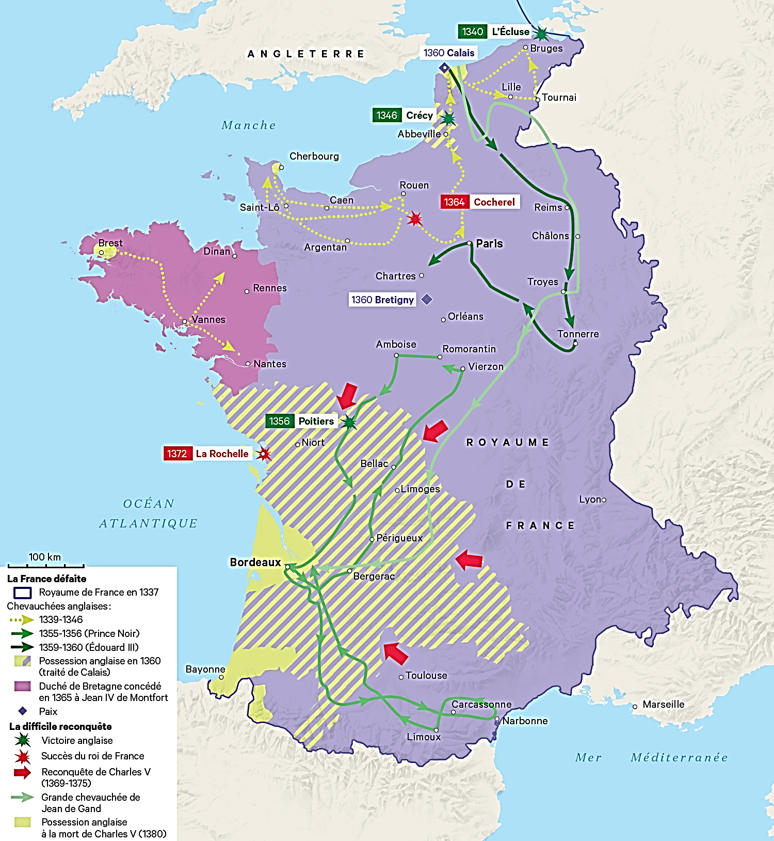
*1337 : La guerre est déclarée
Elle peut commencer ; Mais où ?
*Pour Edouard III…
a) Objectif principal : Reconquérir la Guyenne
Mais Philippe VI la tient ; Sauf Bordeaux qui résiste
Et surtout…
b) Menace d’une invasion maritime française
A partir de la Flandre
c) Par conséquent…
*C’est en Flandre que doit commencer ce conflit
*Et il faut attaquer le premier…
*Et maintenant, après la genèse de ce conflit (ouf !)
Le conflit lui-même ; Récit…
L
F

Slide 40
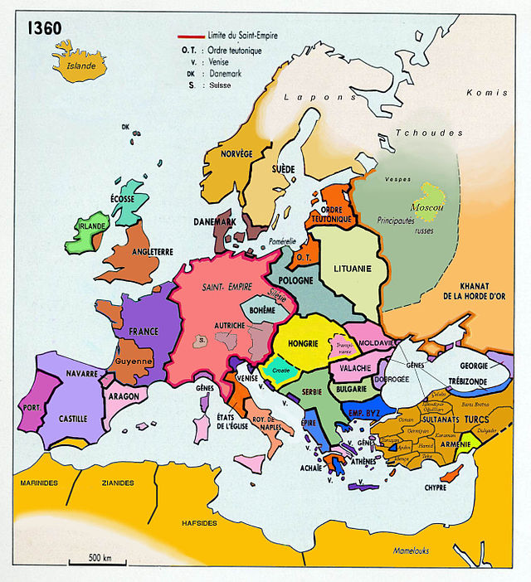
C) 1337-1360 : 1ère phase de la guerre : Victoires anglaises et déboires français jusqu’à la paix de Brétigny ; La Peste noire

Slide 41
1) 1337-1340 : Début de la guerre de Cent Ans : 4ème révolte des Flamands autour de Jacob Van Artevelde qui reconnaissent Edouard III d’Angleterre comme roi ; …
*1337 : Philippe VI possède la marine la plus puissante
Deux projets…
- Blocus et invasion maritime de l’Angleterre à partir de la Flandre
- Invasion maritime de l’Ecosse pour y rétablir David II
NB : Réfugié en France depuis 1334
*1338-39 : A Gand…
4ème révolte flamande
Autour de Jacob Van Artevelde
- Le comte Louis 1er se réfugie chez Philippe VI
- Les Flamands reconnaissent Edouard III comme roi
- Le commerce anglo-flamand reprend ; En réaction…
*1340 : De Rouen, Philippe VI envoie
Sa flotte au port de l’Ecluse, en aval de Bruges
- Envahir l’Angleterre ; Puis…
- Mâter la révolte flamande
Début réel de la guerre de Cent Ans…
E
B
G
R
G
P
R
E
B

Slide 42
1) 1337-1340 : … Au port de l’Ecluse près de Bruges, victoire navale anglaise : la France perd sa suprématie navale
*1340
A l’Ecluse, victoire navale des Anglais
La flotte française y est détruite (190 nefs !)
Le rapport de force maritime s’inverse…
*Toutefois, la révolte flamande
Va finalement échouer
*Flandre ; Epilogue en trois dates…
E
B
G
R
P

Slide 43
a) 1345 : A Gand…
Jacob Van Artevelde sera assassiné
Mais Louis 1er ne parviendra pas
A reconquérir son comté
b) 1346 : Louis 1er sera tué à la bataille de Crécy ; Et…
c) 1348-49 : Son fils Louis II de Male signera
Un traité de neutralité avec Edouard III
Il peut reprendre son comté ; Et la Flandre Se rallie définitivement à la France
*Mais entretemps
Le conflit s’est déplacé vers la Bretagne
Avec là aussi, une crise de succession (!!)…
E
B
G
R
P

Slide 44
2) 1341-1343 : Guerre de succession de Bretagne ; Les Anglais s’emparent de Brest
*1341 : Mort de Jean III, souverain
Du duché indépendant de Bretagne
NB : Bretagne, enjeu géostratégique entre la France et l’Angleterre depuis le XIIe siècle
*Deux prétendants…
- Jeanne de Penthièvre soutenue par Philippe VI
- Jean II de Montfort, puis son fils Jean III Soutenus par Edouard III
NB : Bertrand du Guesclin guerroie
Pour Jeanne de Penthièvre
*1341 : Interventions française et anglaise
*1343 : Mais maîtrise maritime des Anglais
Débarquement et installation
Des Anglais à Brest ; Puis trêve…
*Mais revenons au conflit principal, en 1340…
E
B
G
R
R
P
B
R
*Etat de guerre jusqu’en 1364
- 1364 : Défaite française à Auray
- 1365 : Jean IV, fils de Jean de Montfort, duc de Bretagne
Neutralité et quasi-indépendance bretonne

Slide 45
3) 1339-1346 : 1^{ères} chevauchées anglaises : Flandre, Bretagne, Normandie
*1340-43
Etats des lieux en quatre points…
a) Pour Edouard III…
- Alliance provisoire de la Flandre jusqu’en 1349
- Victoire de l’Ecluse, maîtrise des mers
- Base navale à Brest ; Conséquence…
b) 1343 : Inversion de la menace
C’est Philippe VI qui redoute une invasion
Toutefois…
c) Supériorité de la chevalerie française
Et de la démographie française
NB : 20 millions d’habitants contre 4 millions
Conséquence…
d) Edouard III privilégie la stratégie anglaise de la chevauchée…
- Pas de confrontation directe,..
- Des chevauchées, raids destructeurs et auto-financés par les pillages…
E
B
G
R
P
B
R

Slide 46
3) 1339-1346 : 1^{ères} chevauchées anglaises : Flandre, Bretagne, Normandie
*1339-45 : 1^{ères} chevauchées anglaises
A partir de…
- 1339 : Bruges en Flandre
- 1342-43 : Brest en Bretagne ; Puis…
- 1346 : La Hougue dans le Cotentin
*1346 : A partir du Cotentin…
Edouard III traverse et pille la Normandie
*Puis il décide de remonter vers le nord Pour rejoindre ses alliés flamands
*Mais après un refus de Rouen
Il passe la Seine à Poissy, au nord de Paris
*Et plutôt que
De le laisser retourner en Angleterre Philippe VI décide de l’intercepter…
E
B
B
B
H
H
R
P
B
R
R

Slide 47
3) 1346-1347 : Victoire anglaise à Crécy ; Les Anglais s’emparent de Calais
*26 août 1346 : Victoire anglaise à Crécy
- Charge rapide et indisciplinée de la chevalerie française
- Chevalerie cueillie par les archers gallois
NB : Bataille de Crécy
Mort de Jean l’Aveugle de Luxembourg
Roi de Bohème, allié aux Français
*1347 : Après Crécy…
Les Anglais s’emparent de Calais
Qui devient avec Brest
Une nouvelle tête de pont
Pour de nouvelles attaques…
*Petit aparté sur la guerre après Crécy…
E
B
C
C
C
H
R
P
B
C

Slide 48
3) 1346-1347 : Victoire anglaise à Crécy ; Les Anglais s’emparent de Calais
*1346 : Après la bataille de Crécy
Les guerres changent de visage ; Deux points…
a) Techniquement…
Victoire des archers gallois contre les chevaliers français
b) Structurellement…
Victoire des compagnies de mercenaires, les retenues
Mercenaires permanents, professionnels et formés
Plus efficaces que les chevaliers de l’ost,…
NB : Ost, service obligatoire de seulement 40 jours pour un vassal
*Deux conséquences pour les Etats…
a) Les guerres de féodaux sont supplantées par des guerres de mercenaires ; Et donc des guerres de plus en plus coûteuses,…
b) Guerres plus coûteuses nécessitant une fiscalité moderne
NB : Comme la fiscalité anglaise mise en place au XIIIe siècle
Et donc nécessité de construire des Etats modernes…
*Revenons au récit…
L
B
C
H
B
P
B

Slide 49
3) 1346-1347 : Victoire anglaise à Crécy ; Les Anglais s’emparent de Calais
*En 1346…
*Pour Philippe VI de France…
- Contre les chevauchées, une politique défensive ruineuse
- Et à cause de ses nombreuses défaites
Même sa légitimité divine est contestée
*Pour Edouard III d’Angleterre…
- Les chevauchées sont des guerres à moindre coût ; De plus…
- Prouver l’incapacité de Philippe VI à défendre son royaume
Et trouver ainsi de nouveaux soutiens pour le renverser
- Mais avant le trône français, son 1er objectif reste la Guyenne
*Mais last but not least
L’imprévu et l’impensable se produit : La Peste noire…
L
B
C
H
B
P
B

Slide 50
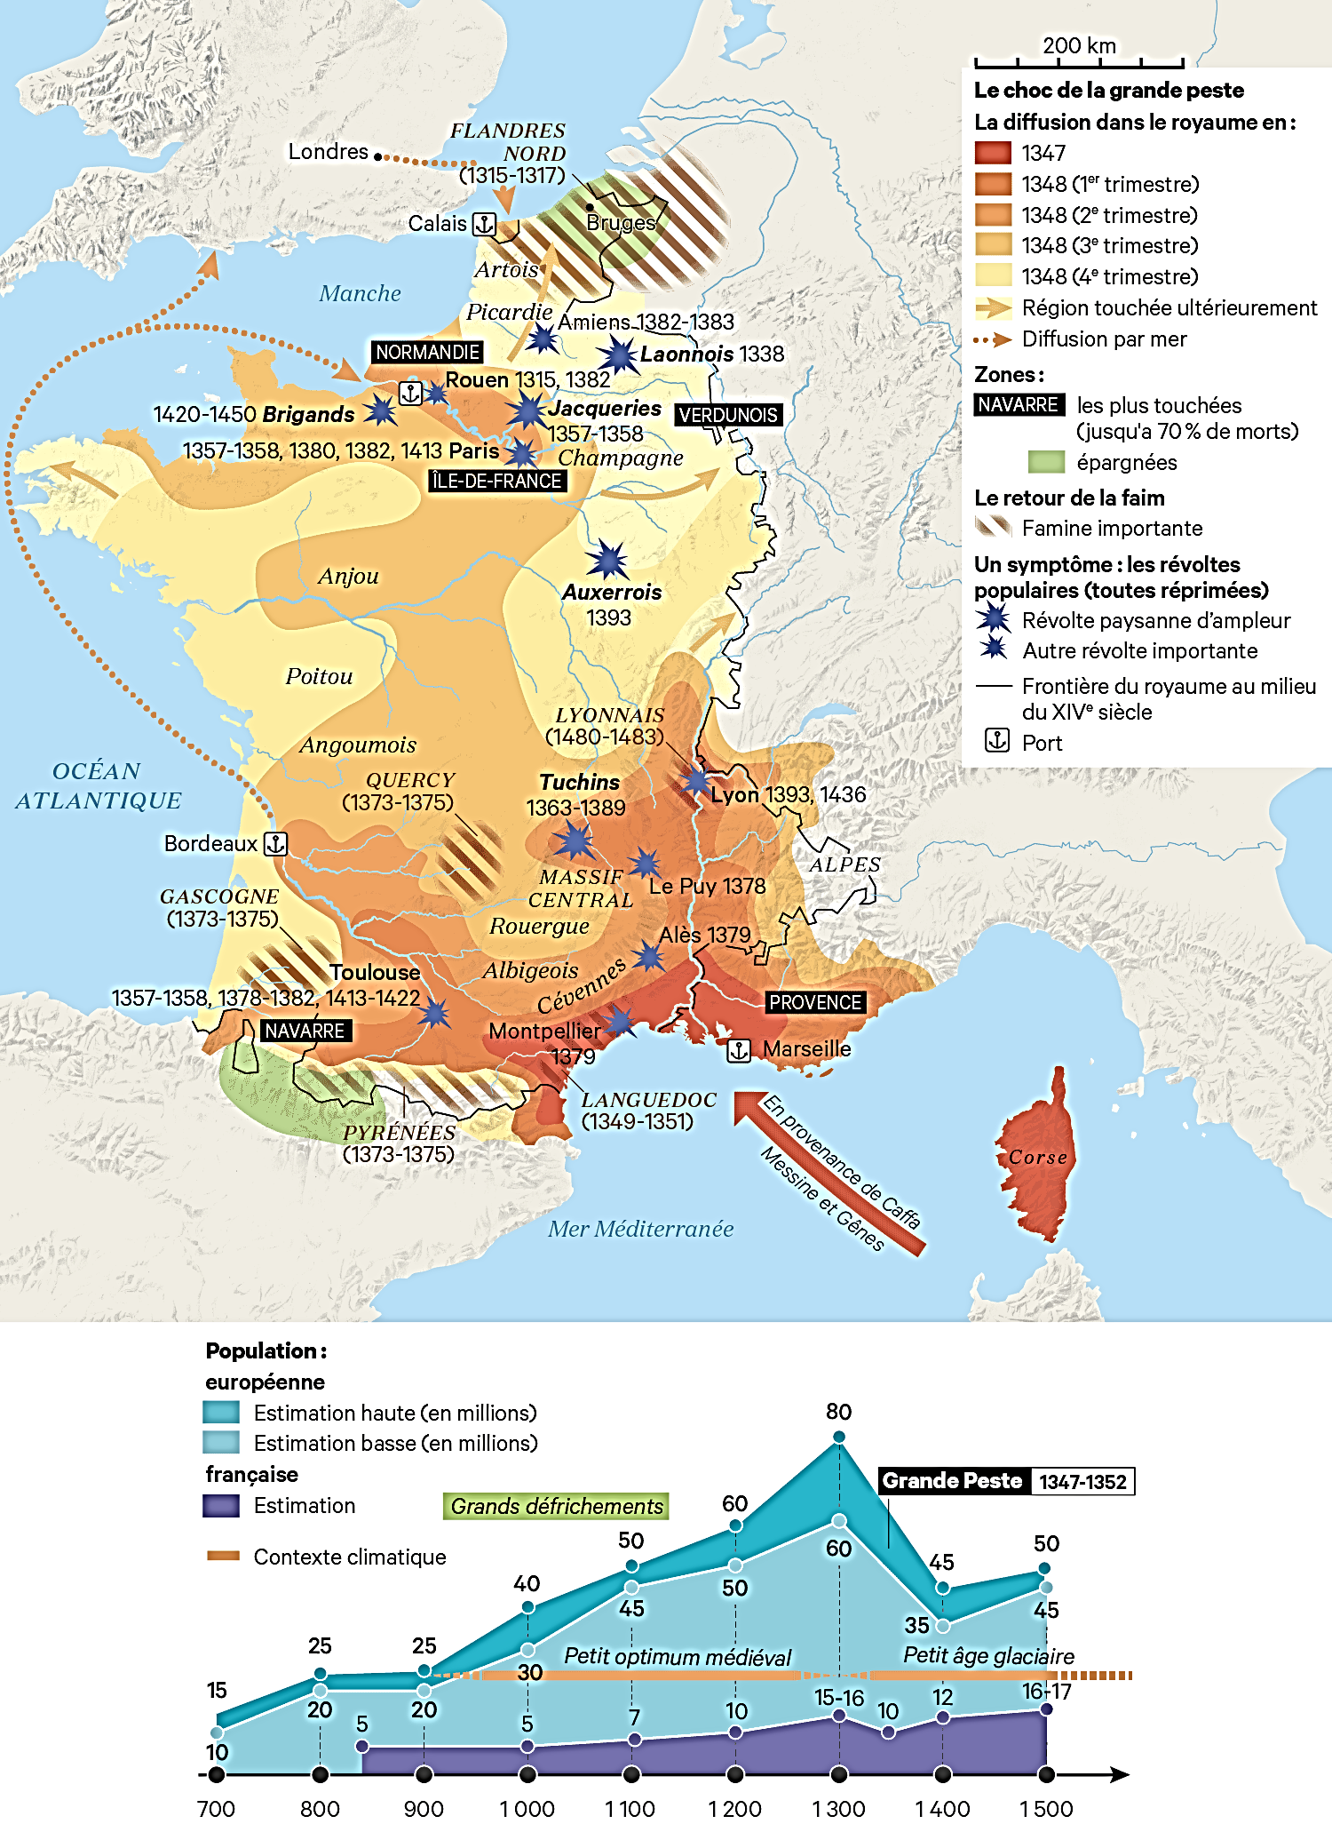
4) 1348-1355 : La Peste noire ; Trêve entre la France et l’Angleterre
*1347 : La Peste noire arrive à Gênes et Marseille
Puis elle se répand en Europe occidentale…
a) 1347-48 :
- Marseille, Avignon, Lyon
- Avignon, Montpellier, Espagne
- Montpellier, Bordeaux, Londres !
b) 1348 : Londres, Angleterre, Ecosse ; Puis Calais !
c) 1349-51 : France, Saint-Empire
Scandinavie et Russie ; Bilan…
*En France, la population passe
De 16 à 10 millions d’habitants (!)
*1348 : Une trêve est conclue ; Jusqu’en 1355 ; Et…
*1350 : Mort de Philippe VI
Son fils Jean II le Bon lui succède…
L
1348
C
R
1349
P
1348
1348
1348
L
B
A
M
M
1347

